Slide 1
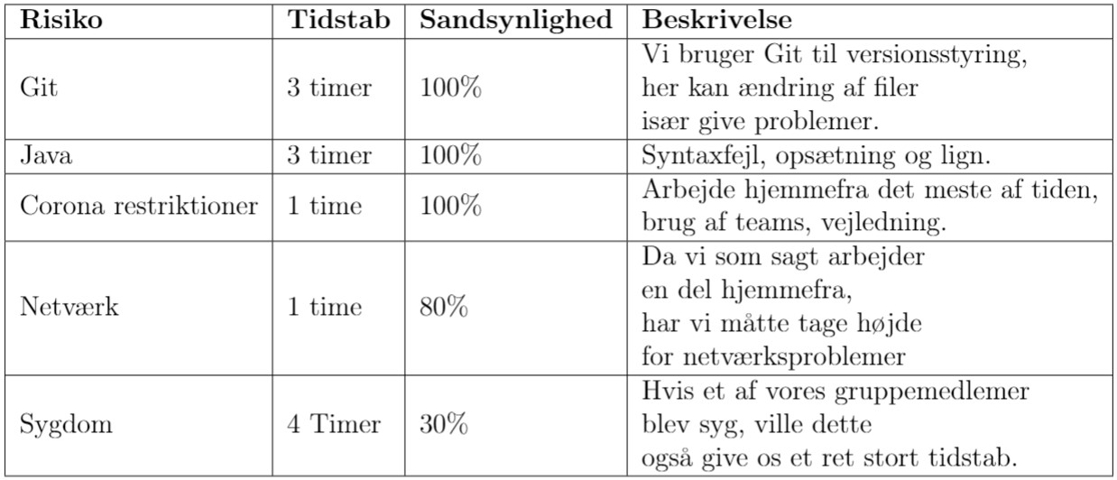
Risiko Tabel

Slide 2
Risiko Analyse
Vi bruger Git til versionsstyring. Da vi alle er uerfarne med Git, vidste vi, at sandsynligheden for, at der ville opstå problemer var høj, især da vi hele tiden ændrer i vores filer på kryds og tværs.
Da vi kun har arbejdet med Java i lidt under 3 måneder, har vi vurderet, at der med høj sandsynlighed vil opstå problemer med dette, hvilket vil indebære tidstab. Vi forventer ikke store problemer men mere problemer som opsætning, syntax fejl og lignende.
Grundet coronasituationen arbejder vi en del hjemme, hvor vi kommunikerer via teams. Vi har derfor også måtte tage højde for netværksproblemer.
Vi har også taget højde for sygdom, da vi først og fremmest stadig er midt i en pandemi, samt allergi, og er i forårsmånederne, hvor folk ofte bliver syge.
For at tage højde for alt dette, satte vi os det mål at være færdige med opgaven fredag, og på den måde ville vi have hele weekenden, samt mandag formiddag, til det eventuelle tidstab risicine ville forårsage.

